Slide 1
России славные сыны

Slide 2
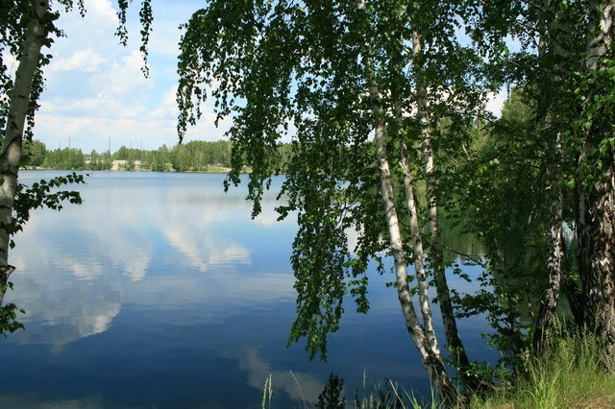

Slide 3
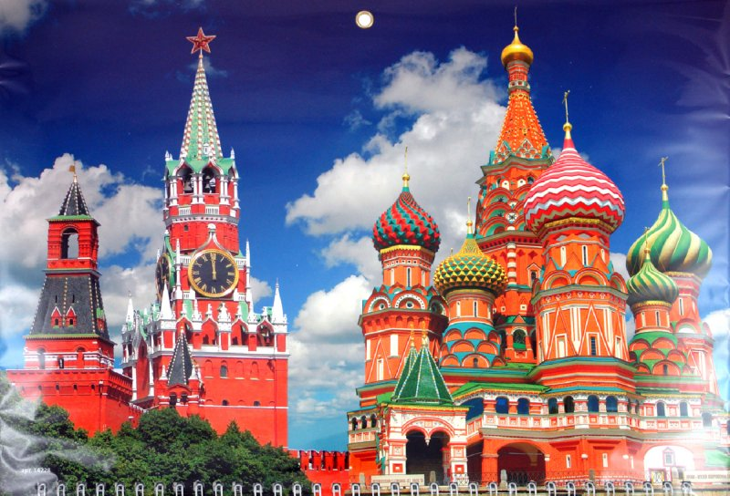
«Славься!»

Slide 5
В стране полыхает гражданская война. Войска интервентов рвут на части Русскую землю. В стране голод, недовольство. Бояре впустили поляков в Москву Они захватили Кремль. Польский король Сигизмунд III хочет быть и русским царем.
Русь в смертельной опасности!

Slide 6
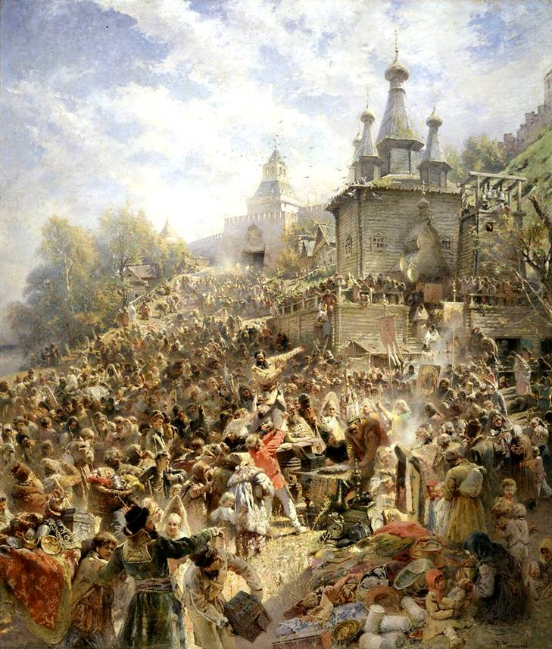
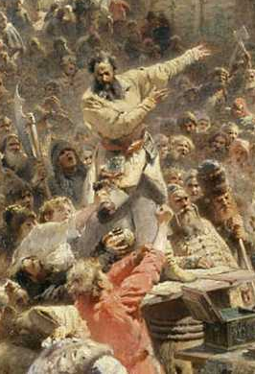
Воззвание Козьмы Минина к нижегородцам

Slide 7
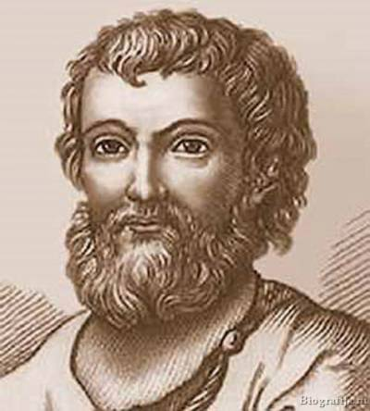
Формирование народного ополчения
Центром формирования ополчения стал Нижний Новгород. В сентябре 1611 г «торговый человек», земский староста Кузьма Минин обратился к горожанам с речью:
«Православные люди! Коли нам подать помощь Московскому государству – не пожалеем животов наших, да и не токмо животов, дворы свои продадим, жен, детей в кабалу отдадим; будем бить челом, чтоб шли заступиться за истинную Веру… Дело великое мы совершим, если нас Бог благословит, слава будет нам от всей земли русской, что от такого малого города произойдет такое великое дело. Многие города к нам пристанут, и мы вместе с ними дружно отобьемся от иноземцев».

Slide 8
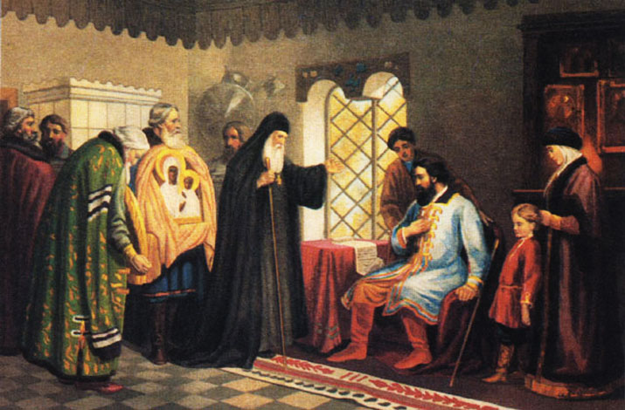
Формирование народного ополчения
Послы нижегородцев просят князя Д. Пожарского встать во главе ополчения
Вождем ополчения выбрали князя Дмитрия Пожарского, мужественно сражавшегося с поляками и лечившегося от ран. Он пожелал чтоб хозяйственную часть возглавил К. Минин.
Призыв К. Минина. Худ. К. Маковский

Slide 9
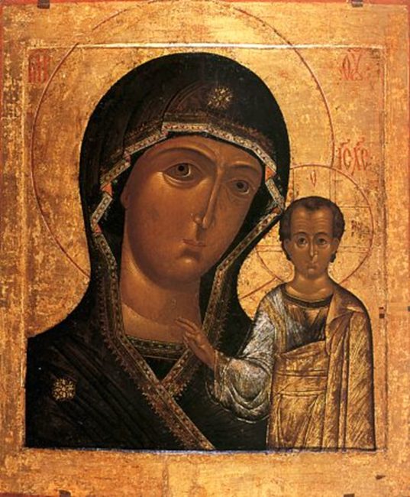
Польско-шведская Интервенция
Путь ополчения К. Минина и Д. Пожарского

Slide 10
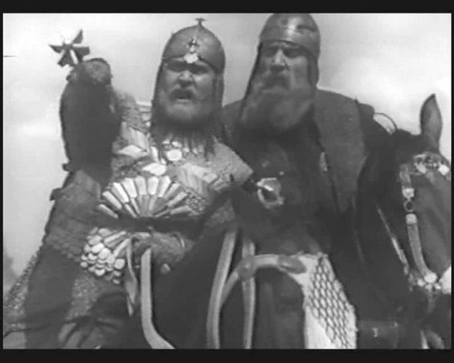
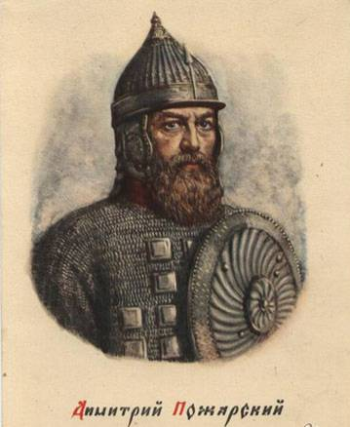

Slide 11
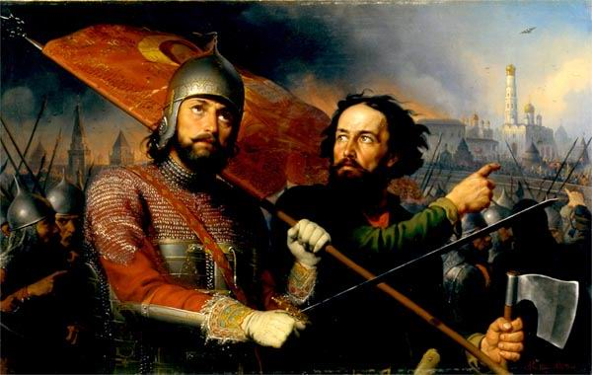
Минин и Пожарский во главе народного ополчения

Slide 12
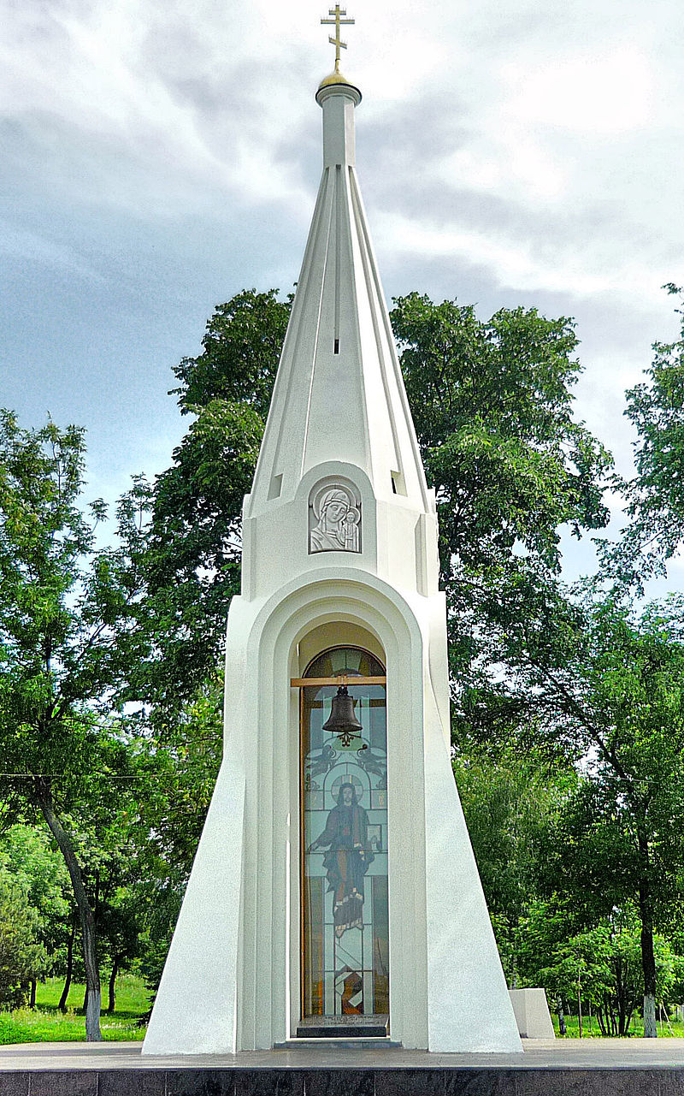
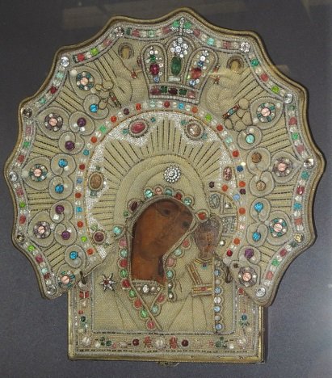
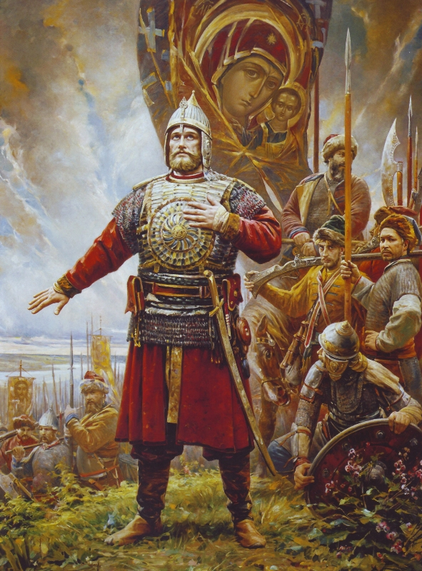
«Клятва князя Пожарского»
г. Ярославль

Slide 13
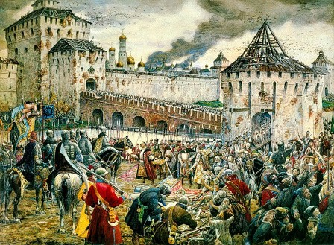
Освобождение Москвы
.

Slide 14
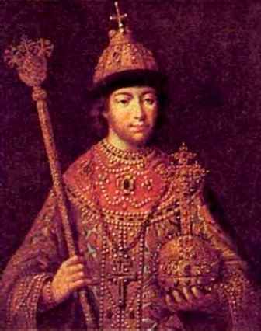
Избрание царя Михаила Романова
21 февраля 1613 г. Земский Собор избрал Михаила Романова русским Царем.
.

Slide 15
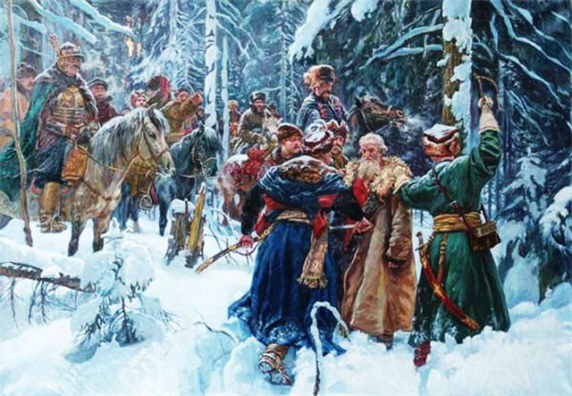

Slide 16
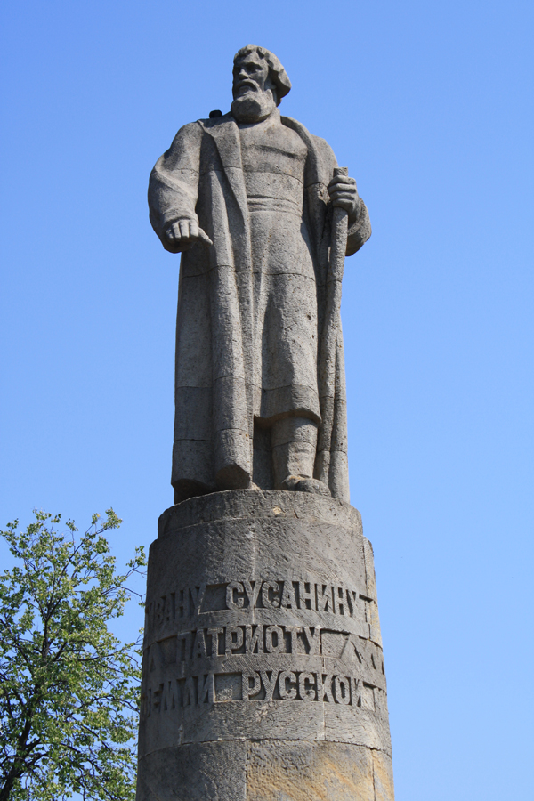
Предателя, мнили, во мне вы нашли: Их нет и не будет на Русской земли! В ней каждый отчизну с младенчества любит И душу изменой свою не погубит».
Памятник Ивану Сусанину в г. Костроме

Slide 17
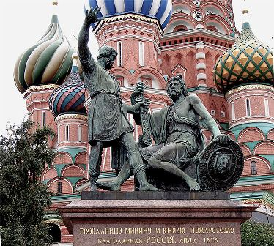
4 ноября – ДеньНародного Единства

Slide 18
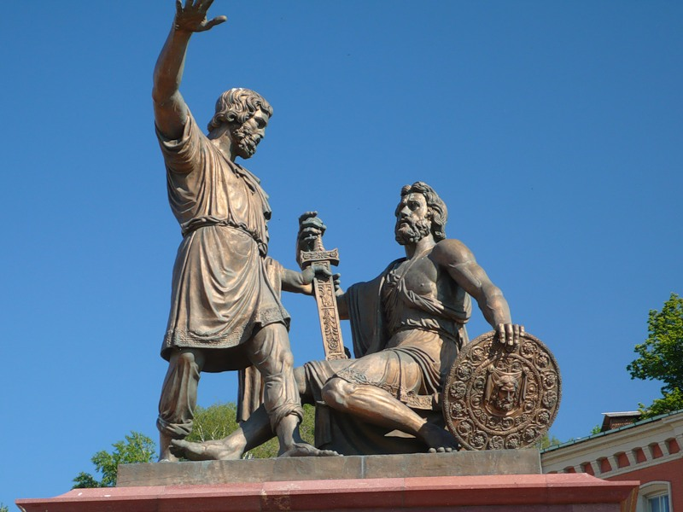
Гражданину Минину и князю Пожарскому - благодарная Россия

Slide 19
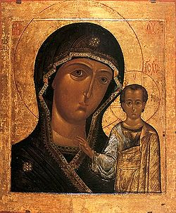
Икона Казанской Богоматери

Slide 20
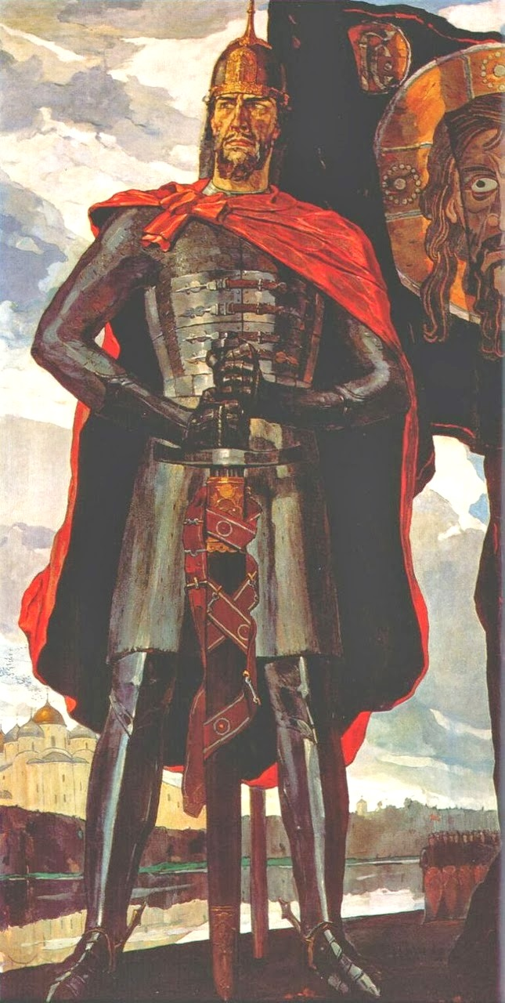
«Кто с мечом на русскую землю придёт, от меча и погибнет!»
Александр Невский

Slide 21
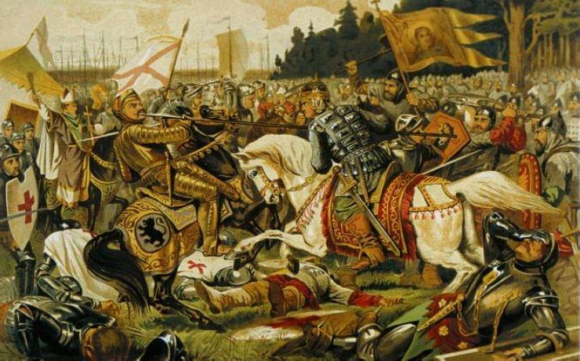
Невская битва.
15(23) июля 1240г.

Slide 22
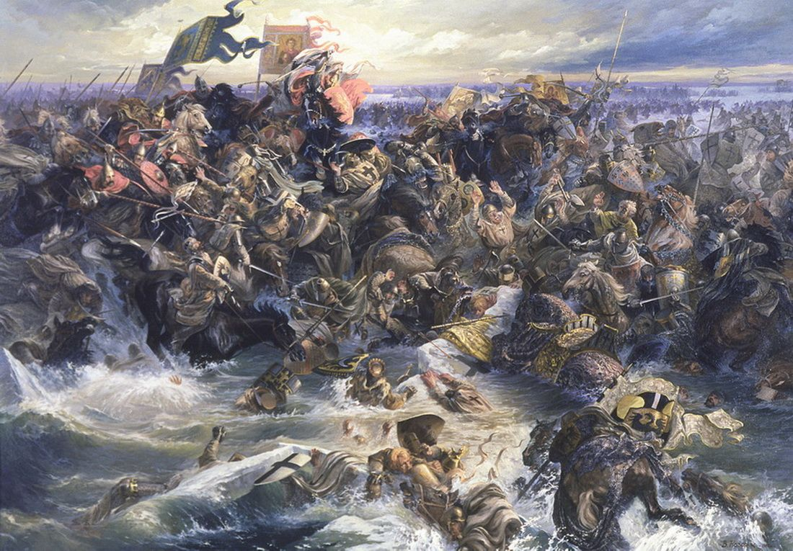
Ледовое побоище 1242 г.

Slide 23
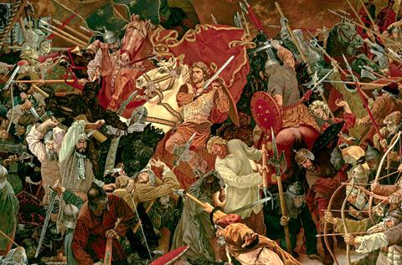
«Кто с мечом к нам придет…»

Slide 24
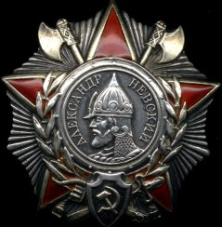
Орден Александра Невского
Учреждён указом Президиума Верховного Совета СССР от
29 июля 1942 года

Slide 25
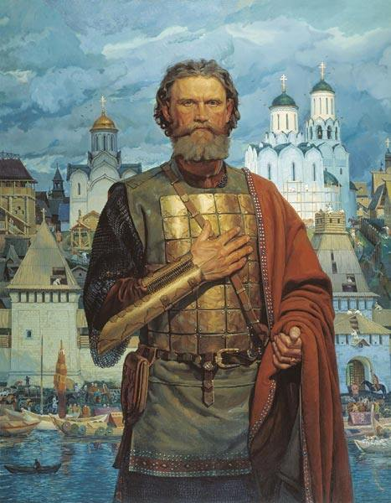
Дмитрий Донской

Slide 26
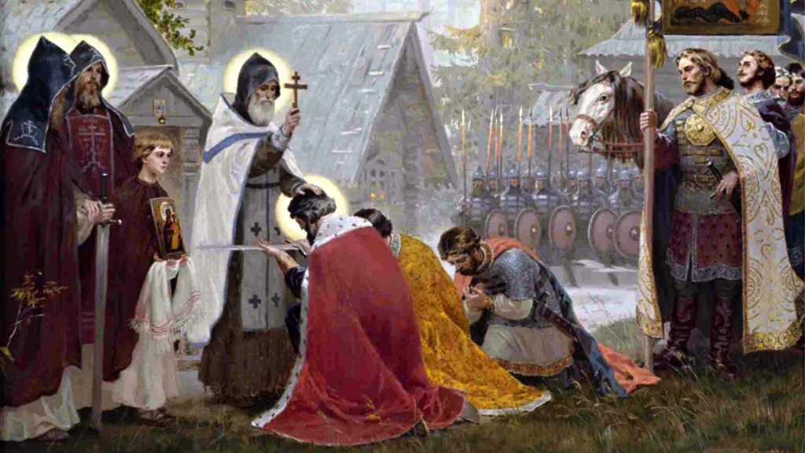
Сергий Радонежский благословляет на битву с врагом

Slide 27
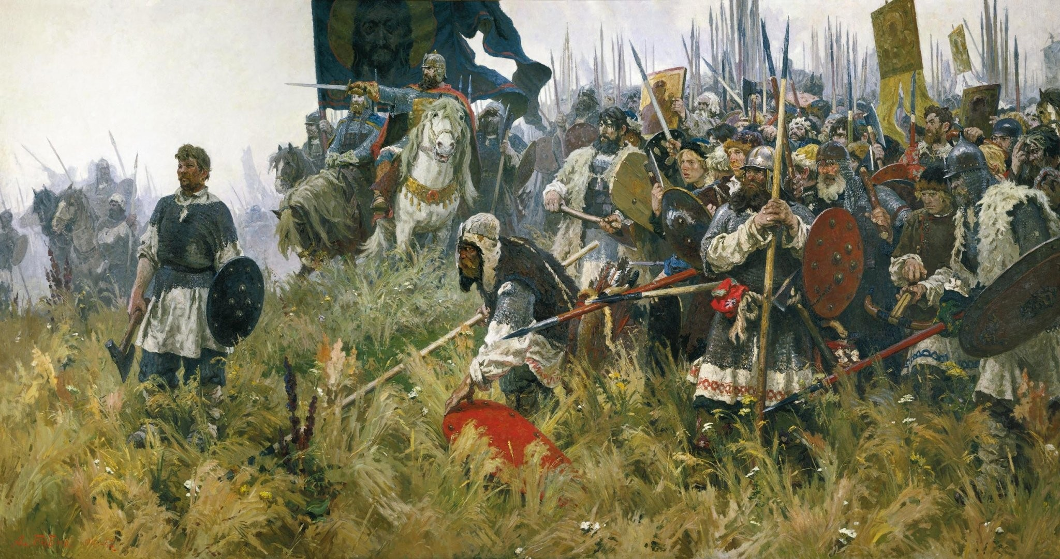
Куликовская битва 1380 год

Slide 28
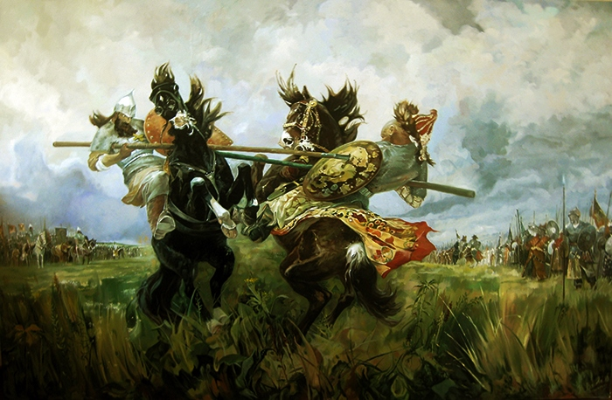
Поединок

Slide 29
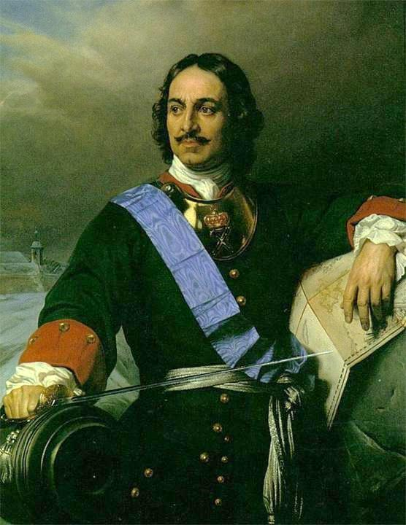
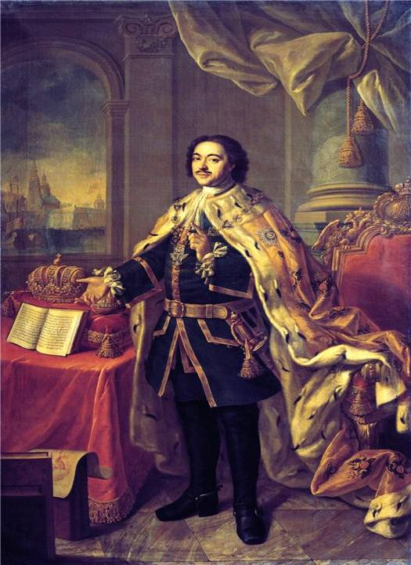
Пётр Первый

Slide 30
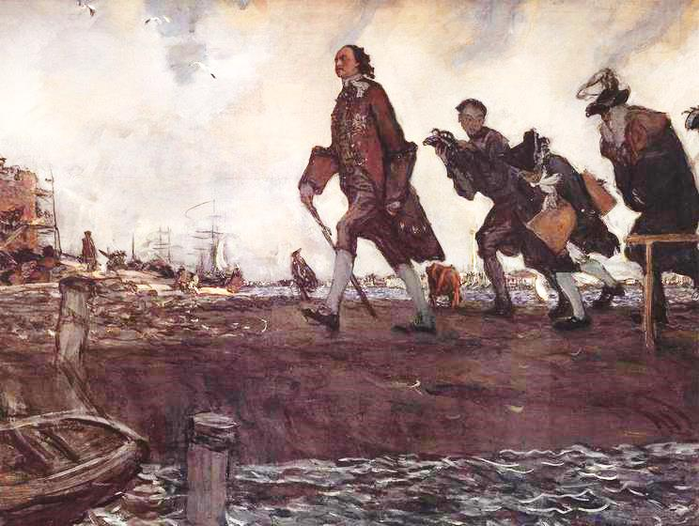

Slide 31
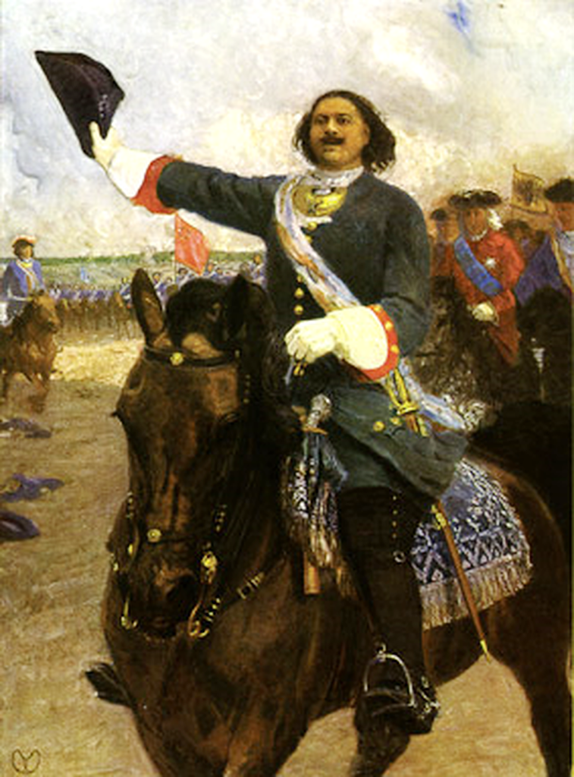
Воины России! Помните, что вы сражаетесь не за Петра, а за государство, Петру врученное, за род свой, за Отечество!»

Slide 32
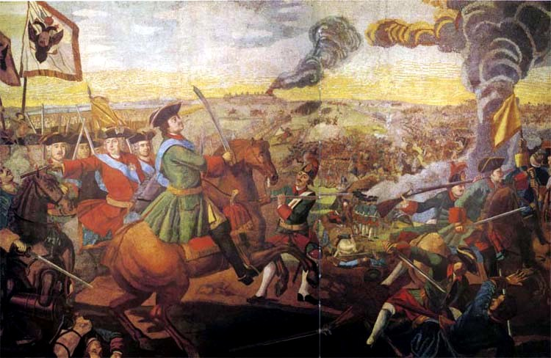
Полтавская битва 1709 г.

Slide 33
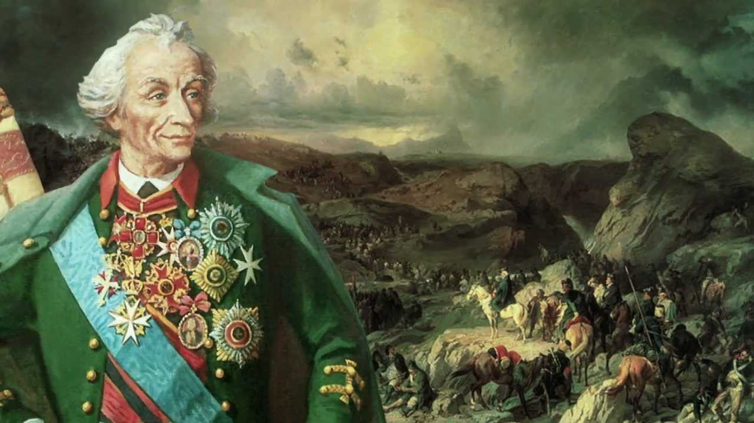
Александр Васильевич Суворов

Slide 34
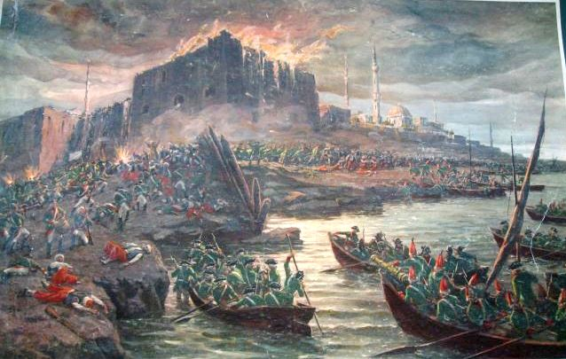
Штурм Измаила 1790 г.

Slide 35
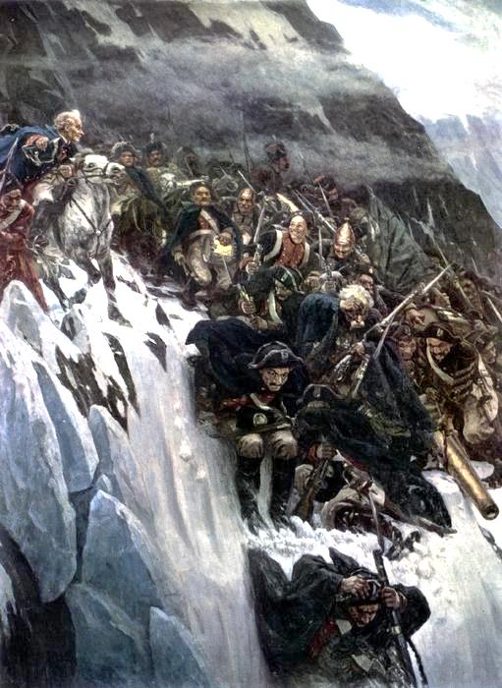
«Сам погибай , а товарища – выручай!»

Slide 36
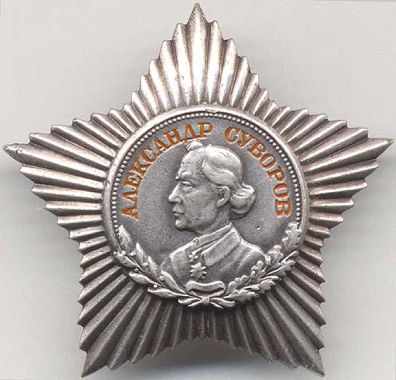
Орден Суворова

Slide 37
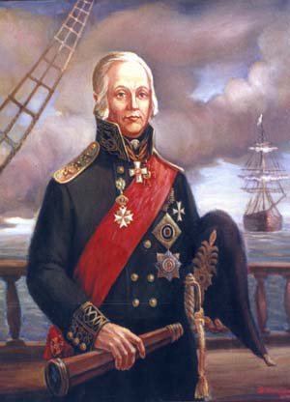
Фёдор Фёдорович Ушаков

Slide 38
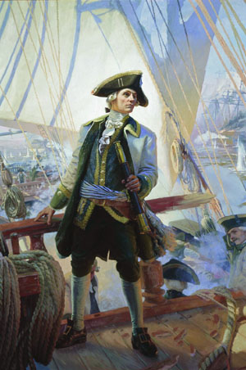
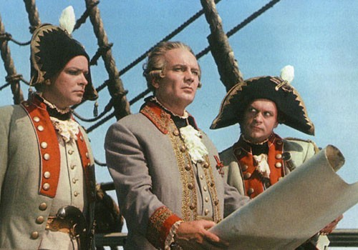

Slide 39
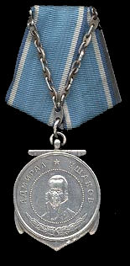
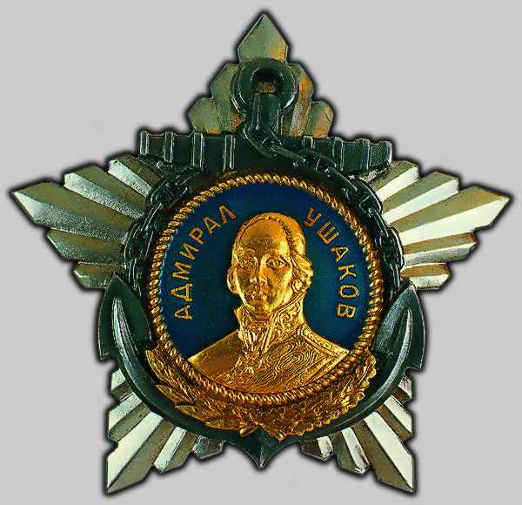
Орден и медаль адмирала Ушакова

Slide 40
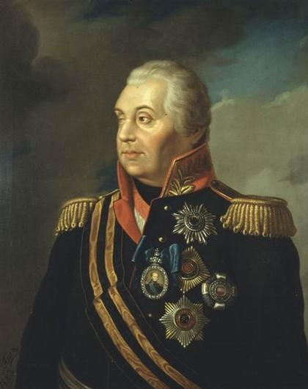
Михаил Илларионович Кутузов

Slide 41
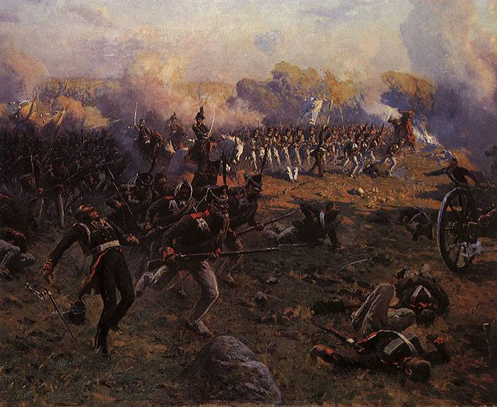
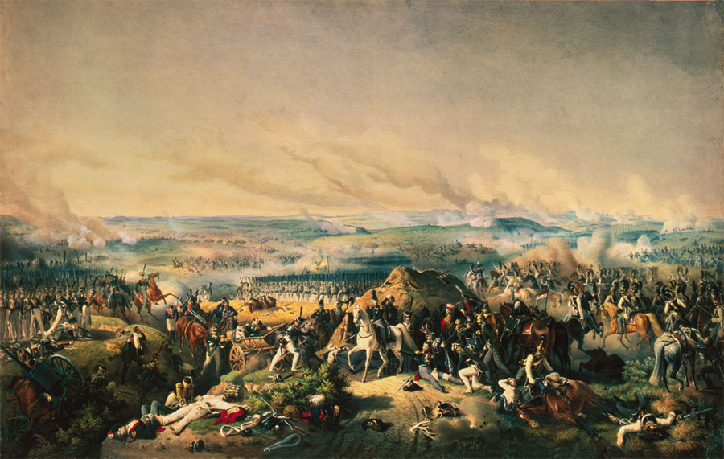
Бородинская битва 1812 год

Slide 42
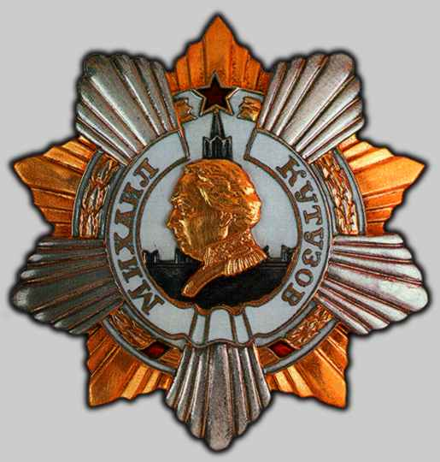
Орден Кутузова

Slide 43
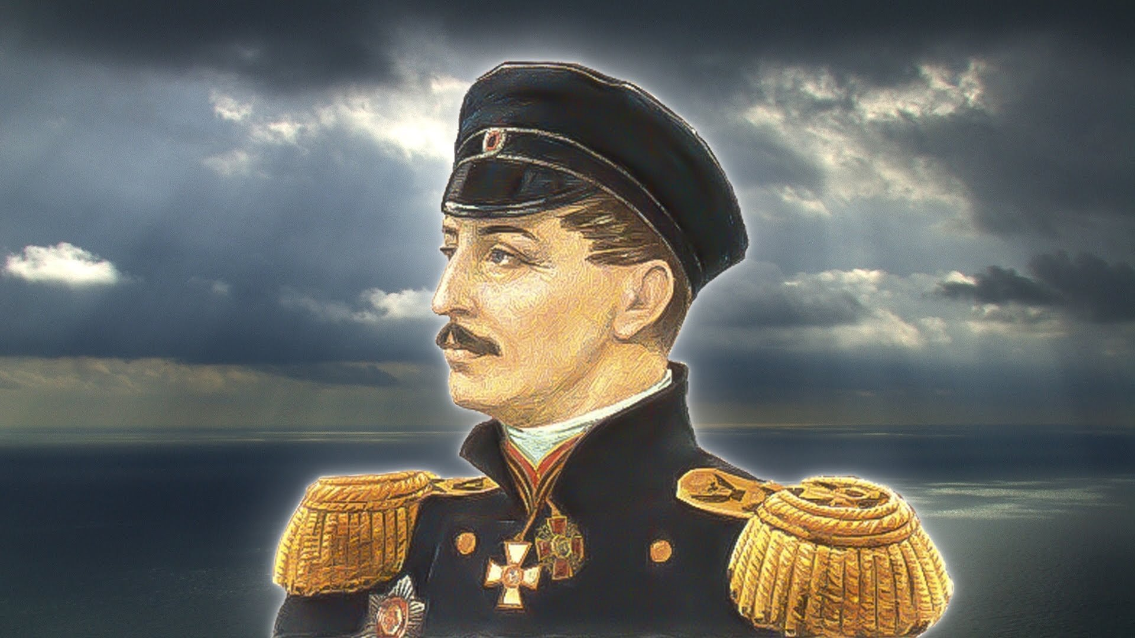
Павел Степанович Нахимов

Slide 44
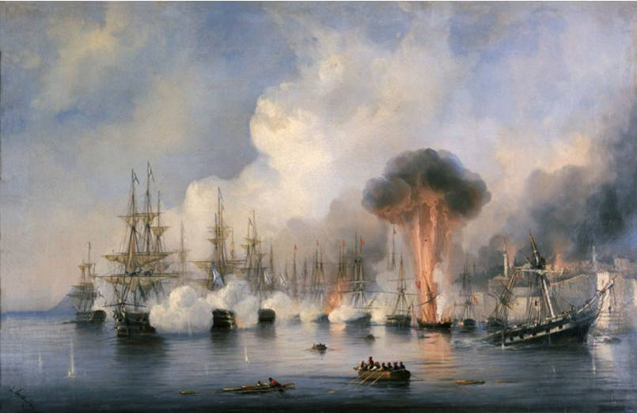
Синопский бой 1853 г.

Slide 45
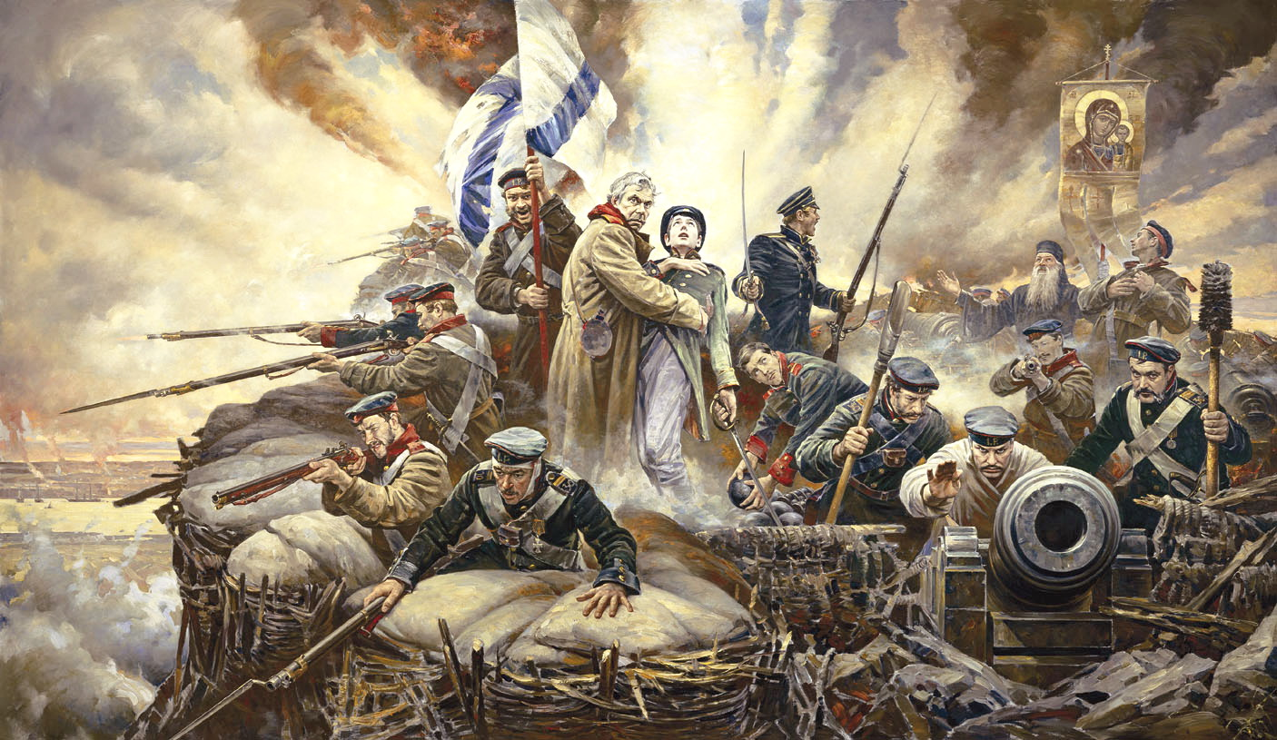
«Отстаивайте Севастополь!»

Slide 46
Орден Нахимова

Slide 47
Георгий Константинович Жуков

Slide 48
Георгий Жуков принимает Парад Победы 1945 год

Slide 49
Орден Жукова

Slide 52
Всё проходит. Остаётся Родина –
Та, что не изменит никогда.
С ней живу любя, страдая, радуясь
Падая и поднимаясь ввысь…
И ещё немало будет пройдено,
Коль зовут в грядущее пути.
Но светлей и чище чувства Родины
Людям никогда не обрести…

Slide 53
Презентацию составил Привалов А.Б.

